Slide 1
安徽工程大学
国际经济与贸易本科专业介绍
2022.06

Slide 2
内 容
01
专业发展历史沿革
02
专业办学目标与规划
03
师资队伍与教学资源
04
人才培养特色与效果
国际经济与贸易本科专业介绍

Slide 3
01
专业发展历史沿革
国际经济与贸易本科专业介绍

Slide 4
历史沿革
起步阶段：
2007.12 本科新专业评估获优秀等次
深化内涵发展阶段：
2015.10 省级国际经济与贸易特色专业
1992-2002
2003- 2007
2008-2014
2015-
成立阶段：
1992.09 开设工业外贸专业
2002.09 开办国际经济与贸易本科专业
深根基阶段：
2008.06 获得产业经济学硕士学位授予权
2011.08 校级国际经济与贸易特色专业
2012.12 产业经济学遴选为校级重点扶持学科
国际经济与贸易本科专业介绍

Slide 5
02
专业办学目标与建设规划
国际经济与贸易本科专业介绍

Slide 6
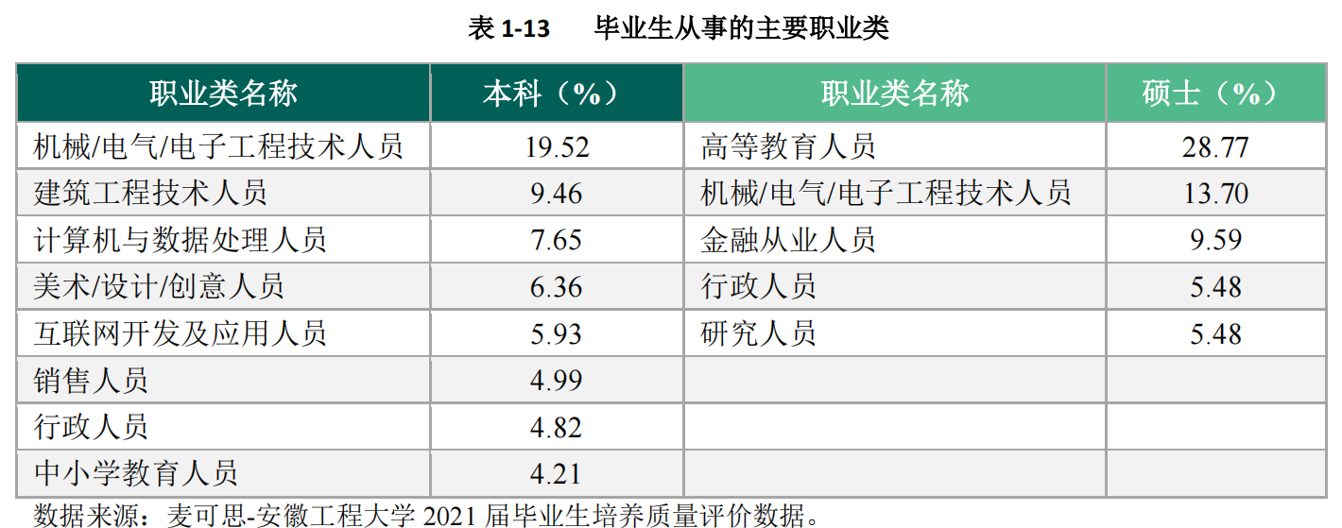
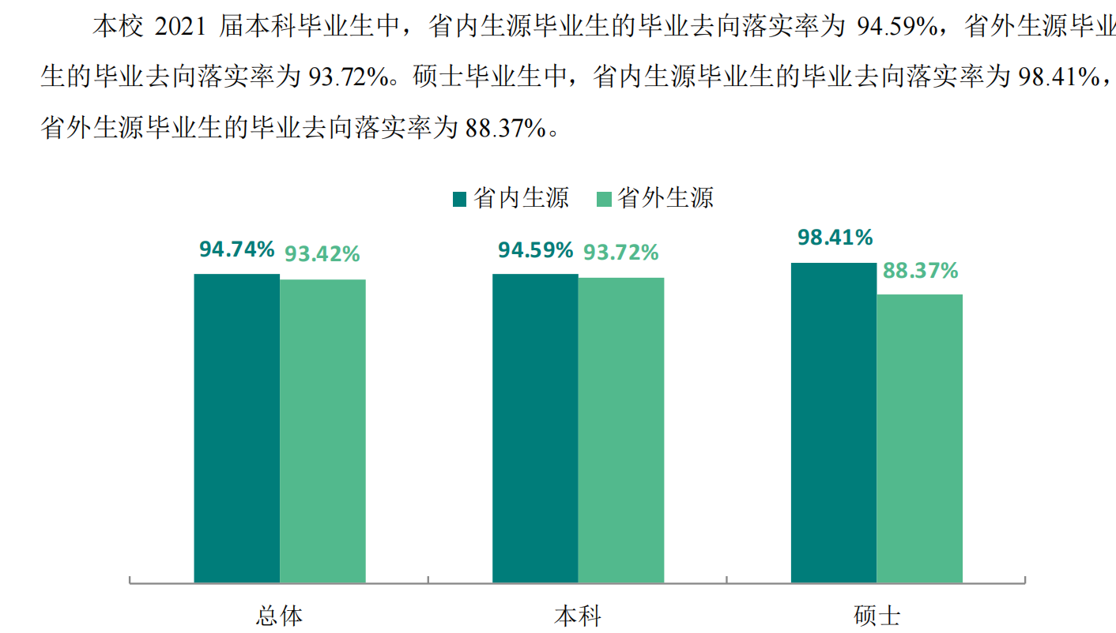
专业办学目标
专业定位
以社会需求为导向，依托学校工科优势，以应用型教学改革为核心，形成突出地方性和应用性的办学定位，走特色发展之路，将我校国际经济与贸易专业建设成充分体现工科背景的具有鲜明地方特色的应用型经济类专业。
办学目标
以“借力工科、融合工科”为特色，培养德智体美劳全面发展、具有社会责任感、创新精神、创业意识和实践能力的高素质应用型国际经济与贸易人才。
国际经济与贸易本科专业介绍

Slide 7
专业建设规划
（1）进一步优化人才培养模式。坚持知识、能力和素质协调发展的思路，以安徽和长三角制造业的人才需求为导向，以工程实践能力和创新能力建设为保障，依托专业改革与发展委员会的智库支持，进一步优化人才培养模式。
（2）创新课程体系建设。基于分享经济思想，整合外部高校优质教学资源和企事业实践资源，打通校际、校企间壁垒，深化课程结构和课程体系改革，探索和建构通识教育课程、专业教育课程和选修教育课程等三个课程层级和体系，为打造“金课”提供有效载体。
（3）强化实践教学。构建“校企合作——学科竞赛——课程设计——企业实习”四层次的实践教学体系，形成“基础——综合——研究与创新”三阶段的实践教学过程。
（4）推进教学团队和师资队伍建设。充分利用校内外以及国内外的智力资源，打造开放型团队建设；建立以教师职业能力提高的长效培养机制，加强师资队伍建设。
国际经济与贸易本科专业介绍

Slide 8
03
师资队伍与教学资源
国际经济与贸易本科专业介绍

Slide 9
师资队伍——基本概况
整体结构合理，发展趋势良好。现有专任教师15人，其中教授3人、副教授8人；具有博士学位教师8人，在读博士1人；45岁以下教师占62%。
505
博士22.7%
其中，省级教学名师1人，省级教坛新秀1人，校级教坛新秀2人，校学术骨干5人、校教学骨干2人。
国际经济与贸易本科专业介绍

Slide 10
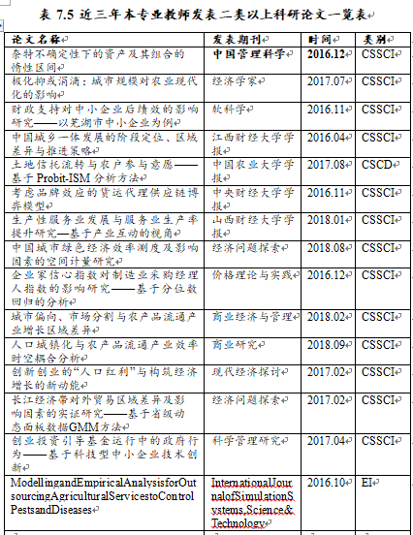
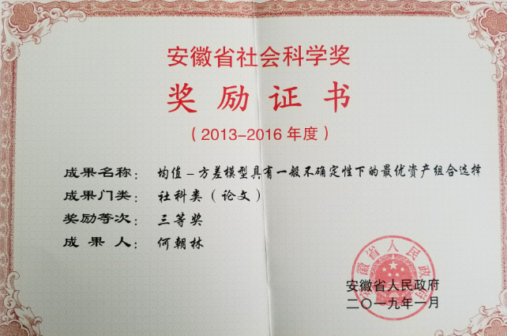
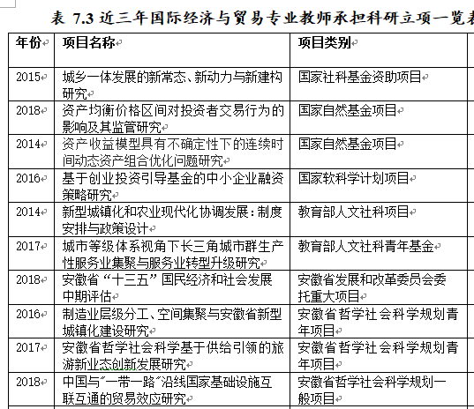
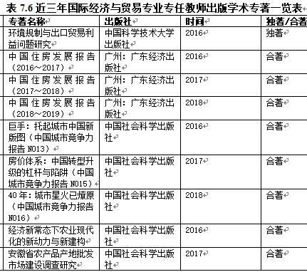
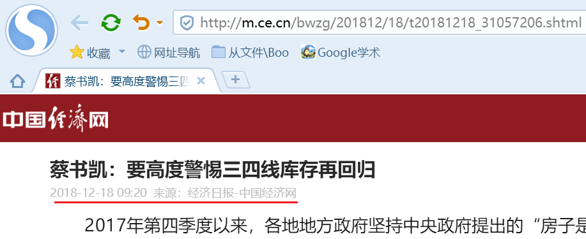
师资队伍—科研水平
教师发展
根据专业建设规划、师资建设规划和实施方案，鼓励教师外出进修和到企事业单位挂职锻炼，推进师资博士化、国际化和双师型建设。目前在读博士4人，分别在吉林大学、中国科学技术大学、西南财经大学等高水平大学深造，有两位教师于2015年前往美国布里奇托特大学进行国外研修；基本每年保证一位教师到企事业挂职锻炼。
教师科研水平
近三年，在基金立项、论文发表、专著出版等方面取得显著成绩，获得国家级基金4项，教育部等省部级项目10项；获安徽省社会科学奖1项；出版专著9部，蔡书凯老师参与撰写的《中国城市竞争力报告》、《中国住房发展报告》受到政府、媒体和学术界的广泛关注；发表二类以上论文达20余篇。
国际经济与贸易本科专业介绍

Slide 11
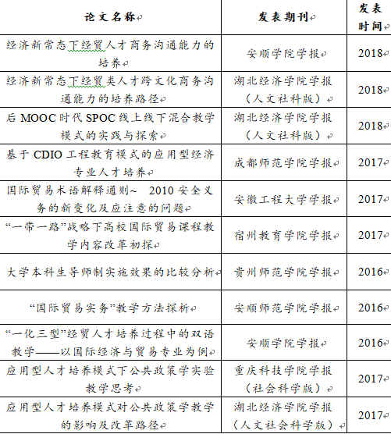
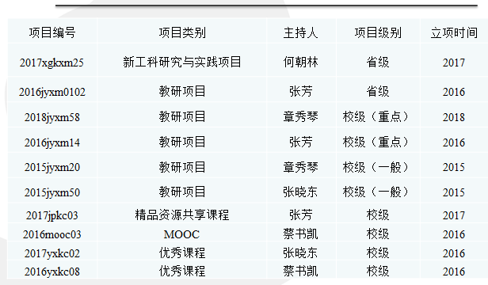
师资队伍—教学成果
教授、副教授全部为本科生上课， 上课的课程门数一直占总课程门数的50%左右。
获得教学成果奖2项。
教师积极开展教研教改和教学建设。近年来，获批各级各类“质量工程”项目10项，发表教学研究论文11篇。
国际经济与贸易本科专业介绍

Slide 12
教学资源—课程建设
持续优化课程体系
以理论为基础，以实践为导向，以“质量工程”建设为平台，以工程类教学资源为支撑，打造“工程背景”训练的有特色的课程体系。
重视教学方法改革与创新
《国际贸易实务》、《国际贸易理论》、《计量经济学》《货币银行学》获批省级精品课程；《外贸英文函电》获批校级双语示范建设课程；《西方经济学》获批省级MOOC建设课程。
国际经济与贸易本科专业介绍

Slide 13
教学资源—实践教学
校 内 实 践 教 学 平 台
校 外 实 习 实 训 基 地
国贸实务综合实验室
ERP模拟实验室
国际商务谈判模拟实验室
产业经济学科研究室
中小企业研究中心
皖江城市带现代服务业
人文社科研究中心
中国外运安徽有限公司芜湖分公司
奇瑞汽车有限公司
中联重科有限公司
集瑞联合重工有限公司
芜湖综合保税区
上海圆迈贸易有限公司
国际经济与贸易本科专业介绍

Slide 14
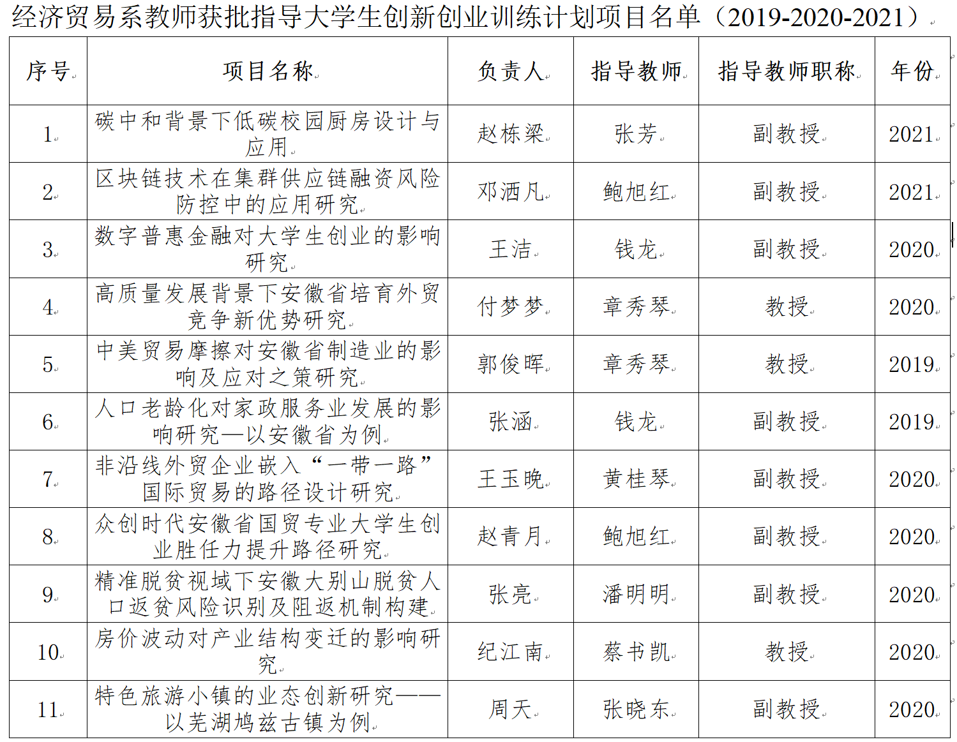
教学资源—教学科研协同育人
教学科研协同育人机制健全，科研成果有效支撑人才培养。
指导学生申请大学生创新创业计划项目，共获得立项国家级9项，省级6项。
指导学生发表学术论文2篇。
鼓励学生参加教师课题组，基于教师科研，拟定学生毕业论文选题。
国际经济与贸易本科专业介绍

Slide 15
04
人才培养特色及效果
国际经济与贸易本科专业介绍

Slide 16
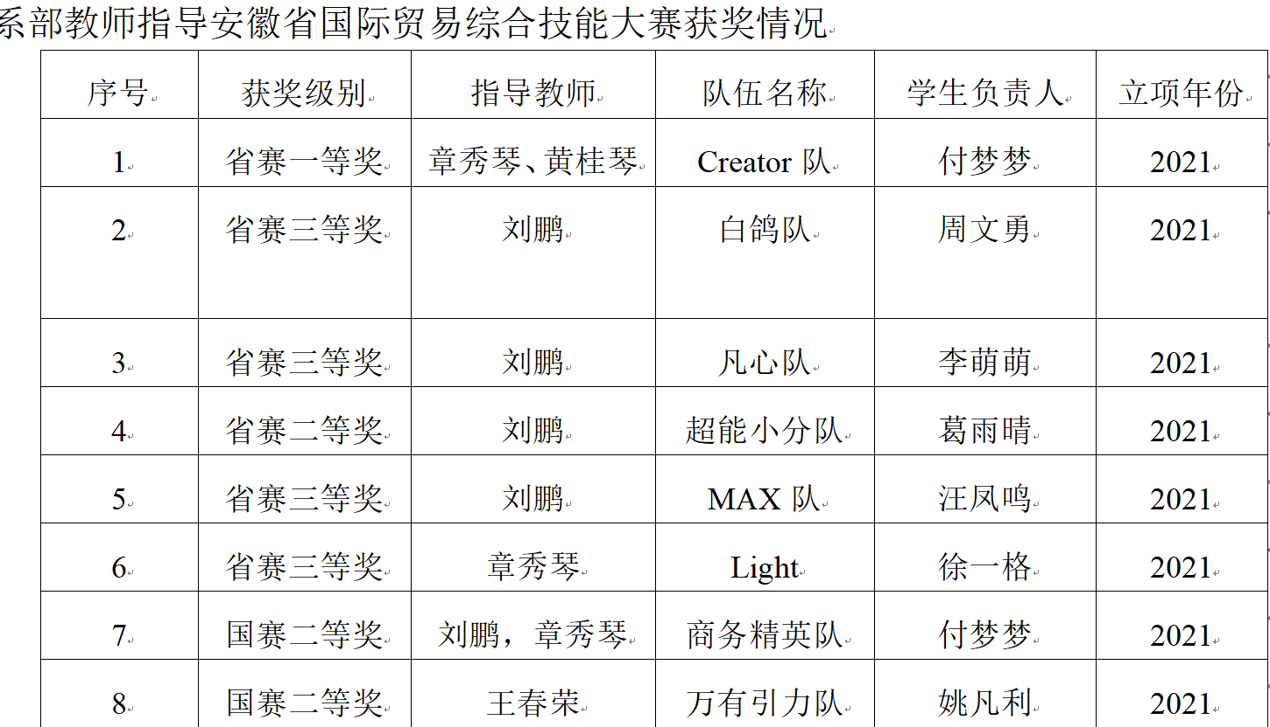
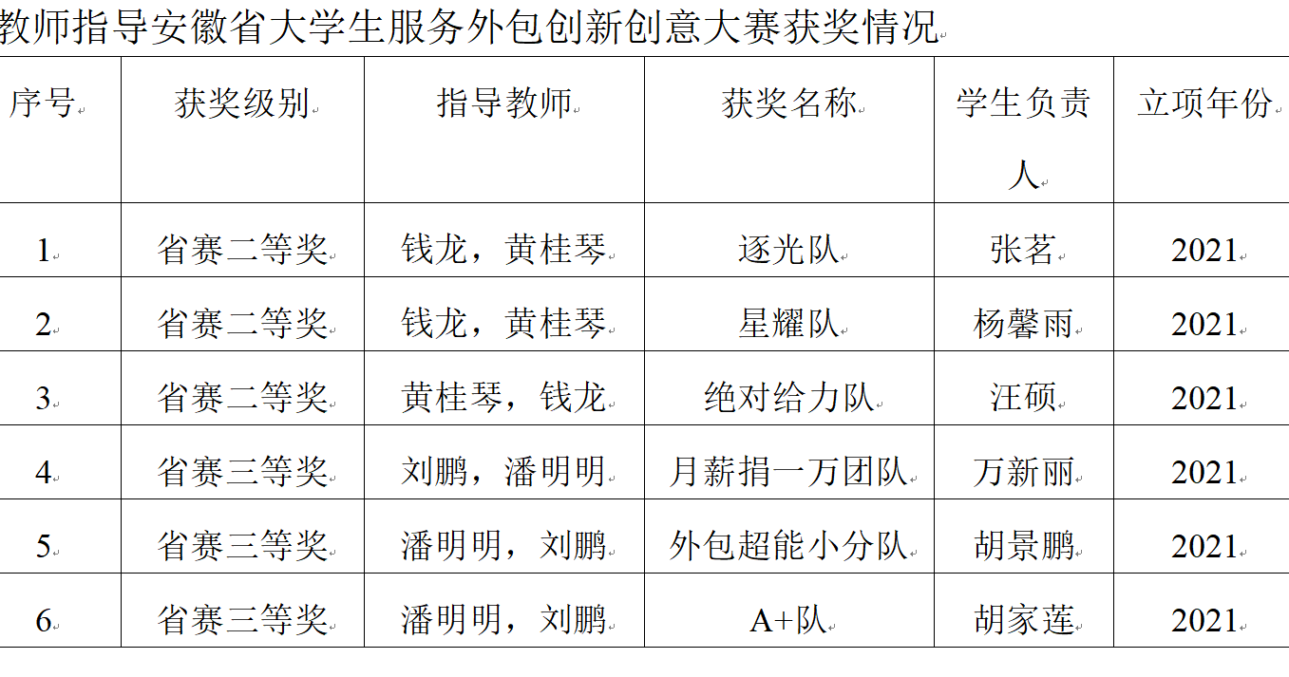
人才培养特色--“借力工科，融合工科”
“借力工科”，改革专业人才培养模式
改革国际经贸人才培养模式。在专业课程体系中，开设工程制图基础、机械制造基础、电工基础与电子产品概论、纺织材料与工艺、化工产品概论、互联网与大数据、工程训练等我校工科专业的课程，强化学生工程能力的训练。
探索企业冠名班培养模式。与芜湖奇瑞知名外向型企业等合作，开设了企业冠名班“奇瑞班”。
“融合工科”，跨学院组队参加学科竞赛
跨工科专业联合组队，在“挑战杯”全国大学生课外学术科技作品竞赛、“三创”电子商务大赛、国贸技能大赛中，获国家级奖项8项，省级二等奖以上13项。
国际经济与贸易本科专业介绍

Slide 17
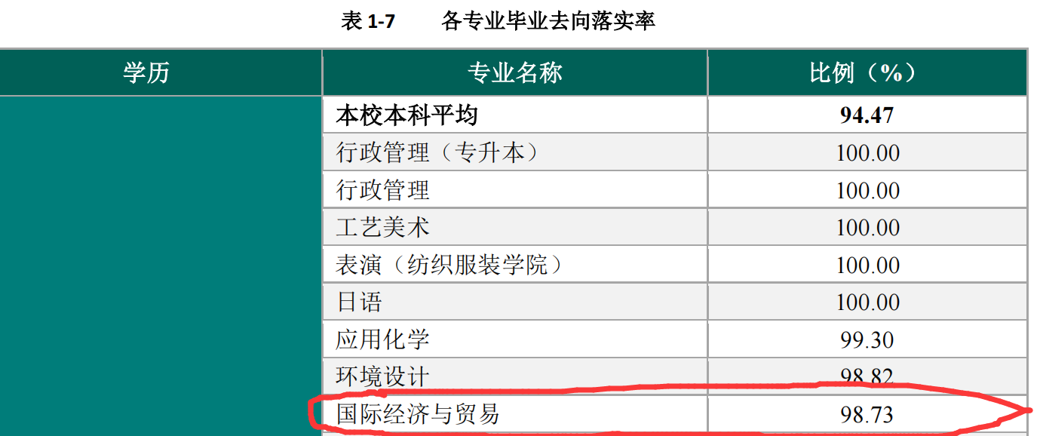
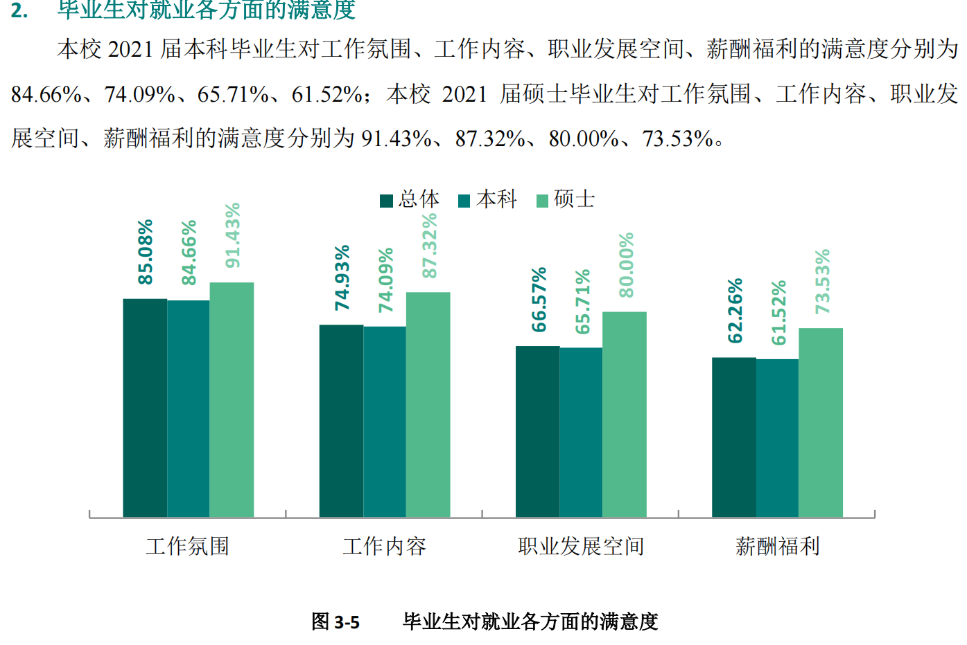
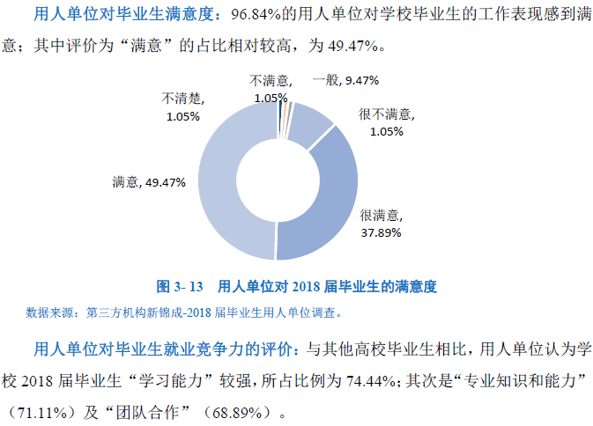
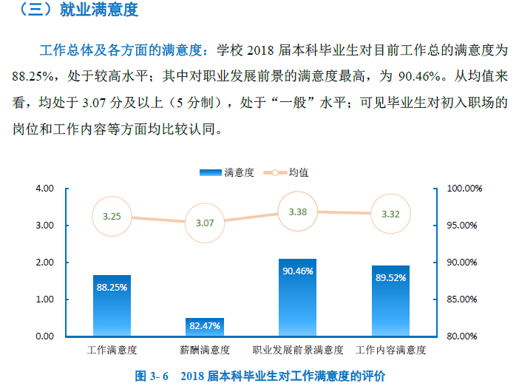
人才培养效果--懂产品、竞争力强
懂产品、识图纸、会管理
培养方案课程体系中设置工科专业课程使我们毕业生能够懂产品（如，机电产品、服装产品、食品等）、识图纸，会管理，使他们在企业中能够很快进入工作角色，满足用人单位对人才的需求。
社会口碑好、竞争力强
2016-2018年《安徽工程大学毕业生就业质量年度报告》显示，国际经济与贸易专业平均就业率达96.3%；毕业生就业满意度高；用人单位普遍认为我校国际经济与贸易专业的毕业生具备良好的工程背景和较扎实的基本技能，对毕业生满意度高，对毕业生就业竞争力评价高。
国际经济与贸易本科专业介绍

